Slide 1
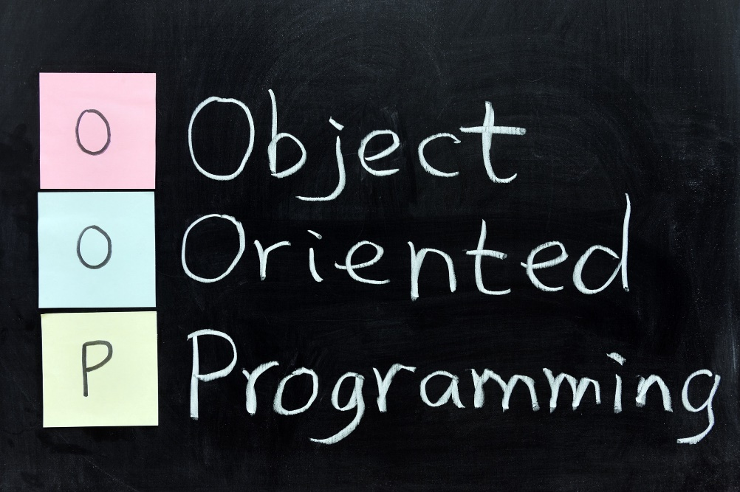
Programación Orientada a Objetos
POO

Slide 2
Programación Orientada a Objetos - POO
Introducción Programación Orientada a Objetos.
Se introducen por la aparición de los entornos visuales, y por la necesidad de organizar y poder reutilizar grandes cantidades de código para manejar estos entornos.
Hasta ahora hemos utilizado una programación orientada a los procedimientos:
El objetivo era dividir el programa en tareas más sencillas a realizar. Dividir por complejidad.
En POO se divide por concepto, intentando representar el mundo real y las relaciones que existen entre los diferentes elementos que participan en el programa. Esto consigue crear representaciones de la realidad que pueden ser utilizadas en múltiple programas de forma sencilla.

Slide 3
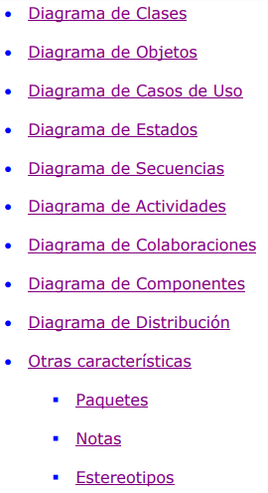
Programación Orientada a Objetos - POO
Introducción Programación Orientada a Objetos.
Un programa en POO se trabaja de este modo desde su análisis, utilizando elementos específicos para desarrollar cada una de las fases del Ciclo de Vida de la aplicación.
UML
Lenguaje gráfico para visualizar, especificar y documentar cada una de las partes que comprende el desarrollo de software.
Lo veremos en ETS

Slide 4
Programación Orientada a Objetos - POO
Definición POO:
Es un paradigma de la programación de computadores.
Esto hace referencia al conjunto de teorías, estándares, modelos y métodos que permiten organizar el conocimiento, proporcionando un medio bien definido para visualizar el dominio del problema e implementar en un lenguaje de programación la solución al mismo.
También podemos definirla como una técnica para desarrollar soluciones computacionales utilizando componentes de software (objetos de software)

Slide 5
Programación Orientada a Objetos - POO
Objeto:
Es el elemento central de la Programación Orientada a Objetos.
Un objeto es un elemento de la vida real que podemos modelar o definir dándole unas características específicas de estado y comportamiento.
Los datos que definen el estado de un objeto son los atributos.
El comportamiento de un objeto lo definimos como las cosas que se pueden hacer con él, lo que especificaremos como métodos.

Slide 6
Programación Orientada a Objetos - POO
Características de un objeto:
Identidad: tiene características que lo hacen único.
Estado: viene dado por una serie de parámetros o atributos que lo describen, y los valores de éstos.
Comportamiento: son las acciones que se pueden realizar sobre el objeto.

Slide 7
Programación Orientada a Objetos - POO
Elementos de un objeto:
Campos, Atributos o Propiedades: parte del objeto que almacena los datos. Pueden estar formados por tipos de datos convencionales (int, float, string) o pueden ser objetos ya definidos (por ejemplo, un objeto usuario puede incluir un atributo que sea un objeto contraseña, que almacene sus propias características).
Métodos o Funciones Miembro: parte del objeto que lleva a cabo las operaciones sobre los atributos definidos para ese objeto.
Estos elementos de un objeto pueden ser públicos, o accesibles desde cualquier otro objeto o ubicación del programa; o privados, y solo pueden ser accesibles desde el interior del mismo objeto

Slide 8
Programación Orientada a Objetos - POO
Clase:
Descripción de un conjunto de objetos que comparten una estructura y un comportamiento común. Y a partir de la clase, se crean tantas "copias" o "instancias" como necesitemos. Esas copias son los objetos de la clase.
Por ejemplo: la clase es usuario, y cada uno de los usuarios del sistema, con sus propiedades y características es un objeto.

Slide 9
Programación Orientada a Objetos - POO
Características de la POO:
Abstracción: definimos las características más importantes de un objeto, sin preocuparnos de cómo se escribirán en el código del programa.
Modularidad: tenemos como resultado de una aplicación un conjunto de objetos a utilizar. Este conjunto de objetos se crean a partir de una o varias clases.
Encapsulación: "ocultamiento de la información". Es el mecanismo básico para ocultar la información de las partes internas de un objeto a los demás objetos de la aplicación.

Slide 10
Programación Orientada a Objetos - POO
Características de la POO:
Jerarquía: podemos definir relaciones de jerarquías entre clases y objetos. Hay dos tipos:
Generalización, especialización o herencia: permite crear una clase nueva en términos de una clase ya existente (herencia simple) o de varias clases ya existentes (herencia múltiple).
Ejemplo herencia simple: un empleado puede ser usuario o administrador.
Ejemplo herencia múltiple: un empleado puede estar formado por varias clases, DNI, Departamento a que pertenece, categoría laboral, etc.

Slide 11
Programación Orientada a Objetos - POO
Características de la POO:
Agregación o inclusión: permite agrupar objetos relacionados entre sí dentro de una clase.
Por ejemplo: un usuario puede estar constituido por una clase DNI y Contraseña, estos con sus propias características.
Polimorfismo: es la capacidad de que varias clases creadas a partir de una antecesora realicen una misma acción de forma diferente.
Por ejemplo: una clase menú de una web se comporta de forma diferente dependiendo del usuario que se valide.

Slide 12
Programación Orientada a Objetos - POO
Beneficios de la POO.
Comprensión: la lectura del código nos describe la solución del problema en el mundo real.
Modularidad: aplicaciones estén mejor organizadas y más fáciles de entender.
Fácil mantenimiento: cualquier modificación en las acciones queda automáticamente reflejada en su comportamiento general.
Seguridad: la probabilidad de cometer errores se ve reducida al sólo permitir acciones controladas.
Reusabilidad: los objetos son entidades reutilizables. Mismo objeto en distintos programas.

Slide 13

Programación Orientada a Objetos - POO
Objeto.
Por lo tanto, un objeto es una entidad concreta basada en una clase y, a veces, se conoce como una instancia de una clase.
De una clase Usuario, que define las características de cualquier usuario, podemos diferenciar cada uno de los usuarios de un sistema. Cada uno de esos usuarios es un objeto con sus propias características (nombre, nombre completo, contraseña, permisos, etc.).

Slide 14
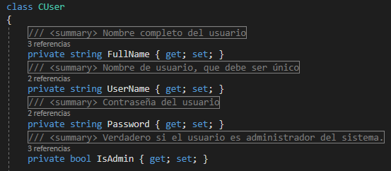
Programación Orientada a Objetos - POO
POO en C#.
Definición de una clase:
CUser
Clase y sus atributos.
Los elementos se nombran en
inglés (a ser posible), usando
PascalCase.
Indicar que todos son privados ya que sólo haremos uso de los mismos desde la propia clase (por ahora).
Ya lo veremos

Slide 15
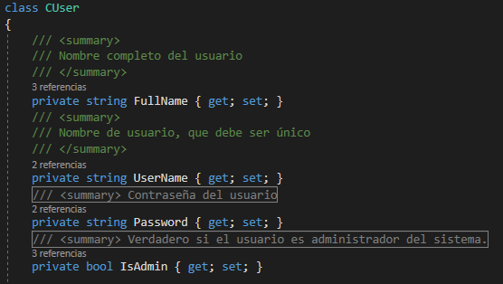
Programación Orientada a Objetos - POO
POO en C#.
¿Por qué se ve así de raro?
Están agrupados los
comentarios colocados al
atributo.

Slide 16
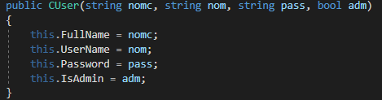
Programación Orientada a Objetos - POO
POO en C#.
Instanciación de una clase:
Creación de un objeto partiendo de una clase.
Le damos un nombre siguiendo los mismo criterios que para la creación de nombres de variables.
Para instanciar un objeto de una clase determinada, se suele invocar a un método denominado Constructor, que se denomina igual que el nombre de la clase.
Al constructor siempre se le pasan los parámetros necesarios para generar un objeto único de la clase a construir. No es necesario llenarlos todos.

Slide 17
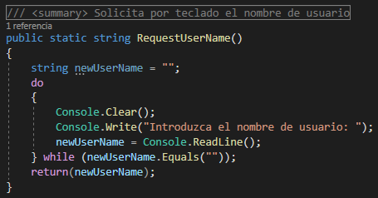
Programación Orientada a Objetos - POO
POO en C#.
Métodos de Entrada / Salida.
Como al constructor debemos pasarle los valores de los atributos, se generan métodos en la clase para obtener estos valores.
Esos métodos son static ya que se
van a ejecutar antes de la
instanciación del objeto de la clase
a tratar.

Slide 18
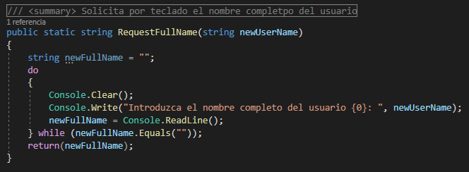
Programación Orientada a Objetos - POO
POO en C#.
Métodos de Entrada / Salida.

Slide 19
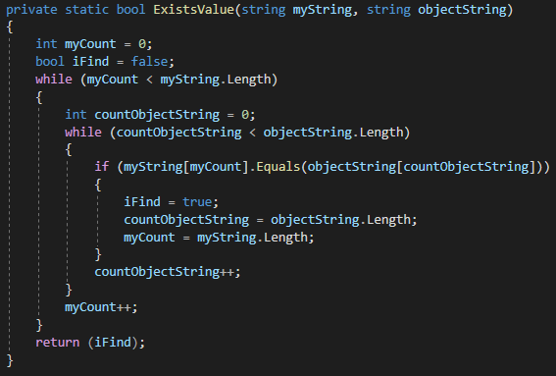
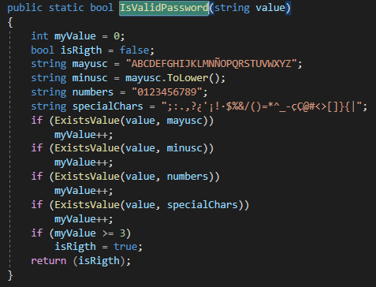
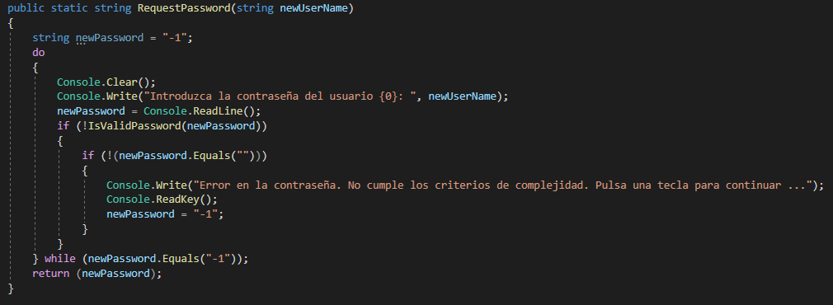
Programación Orientada a Objetos - POO
POO en C#.
Métodos de Entrada / Salida.

Slide 20
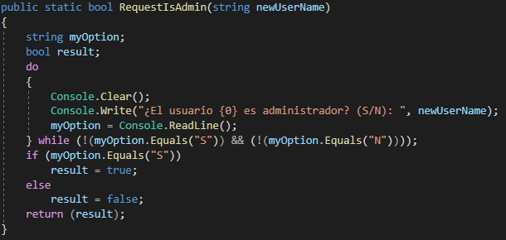
Programación Orientada a Objetos - POO
POO en C#.
Métodos de Entrada / Salida.

Slide 21
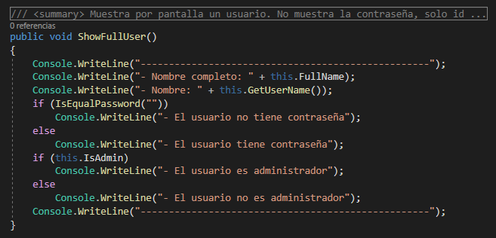
Programación Orientada a Objetos - POO
POO en C#.
Métodos de Entrada / Salida.
Definimos acciones que podemos realizar con dicha clase, teniendo en cuenta que vamos a trabajar con un objeto concreto en cada momento.
Por ejemplo, podemos mostrar por
pantalla la información de un usuario.
Señalar que a estos métodos no se le
coloca la cláusula static, ya que se
trabaja con un objeto de la clase
instanciada.

Slide 22
Programación Orientada a Objetos - POO
POO en C#.
Métodos de Entrada / Salida.
Para poder invocar a este método, debemos tener un objeto instanciado y con valores en sus parámetros que son usados por el método.
Para acceder a los valores de los atributos usamos el elemento this para referirse al objeto que ha llamado al método.

Slide 23

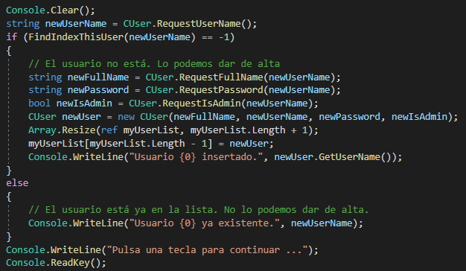
Programación Orientada a Objetos - POO
POO en C#.
Método constructor desde otra clase.
Es lógico que las instanciaciones
de una clase se realicen desde
otra.

Slide 24

Programación Orientada a Objetos - POO
POO en C#.
Incluir otra clase en nuestro programa.
Como con un solo elemento CUser poco podemos hacer, lo normal es tener una lista de usuarios para un sistema concreto.
De esta forma, definimos una nueva clase, CUserList, que solo va a tener un único atributo, que es un array de objetos CUser.
Cada una de las posiciones de dicha lista está formada por un elemento CUser.

Slide 25
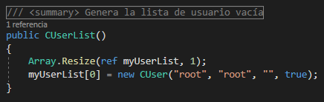
Programación Orientada a Objetos - POO
POO en C#.
CUserList. Constructores.
Definimos el método constructor de la clase. Este método crea un elemento dentro de la lista, invocando al constructor de la clase CUser con datos para incluir en el objeto instanciado.
Dicho elemento instanciado, lo colocamos en la primera posición del Array.

Slide 26
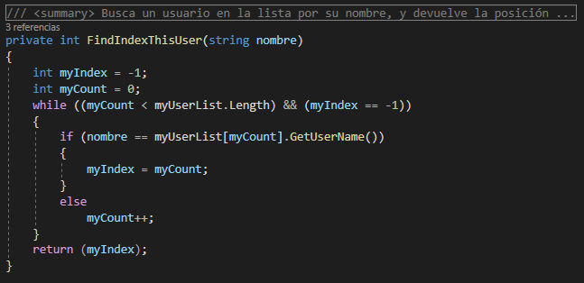
Programación Orientada a Objetos - POO
POO en C#.
CUserList. Métodos.
Método que busca un usuario concreto en la lista para ver si está. Devuelve -1 si no lo encuentra, y la posición si lo encuentra.
Recordar que cada elemento de listausuarios es un elemento CUser, por lo que se pueden invocar a los atributos y métodos públicos de dicha clase.
Pero ahora mismo no tenemos ningún atributo como Public. Por este motivo no podemos acceder al nombre. Lo debemos hacer a través de un método Getter.

Slide 27
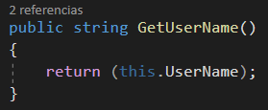
Programación Orientada a Objetos - POO
POO en C#.
La solución. Getter y Setter.
Hacer público el acceso al contenido del Atributo Nombre.
Pero solo colocamos como public el acceso al contenido, no la modificación de su contenido.
¿Cómo hacemos esto?
De esta forma protegemos de cambios desde el exterior de la clase del atributo Nombre.

Slide 28
Programación Orientada a Objetos - POO
POO en C#.
Getter y Setter.
Son métodos especiales que permiten acceder a valores de atributos private de una clase desde otra.
Son un estándar de nomenclatura.
Getter -> Es la forma reglada de acceder desde fuera de la clase al valor de sus atributos.
Setter -> Es la forma reglada de modificar desde fuera de la clase el valor de sus atributos.
No tiene sentido crearlos cuando toda la interacción con los atributos de una clase se realiza desde la propia clase.

Slide 29
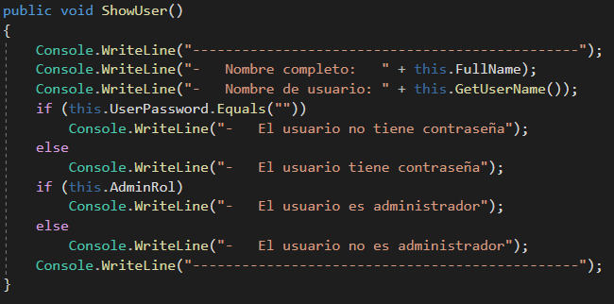
Programación Orientada a Objetos - POO
POO en C#.
Getter y Setter.
Una vez declarados, se usan siempre para acceder a los atributos, incluso si se accede desde privado.

Slide 30
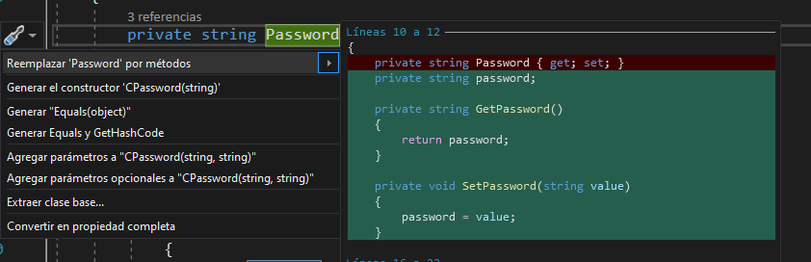
Programación Orientada a Objetos - POO
POO en C#.
Getter y Setter.
El propio Visual Studio nos ofrece la creación de estos métodos de acceso a valores de atributos.

Slide 31
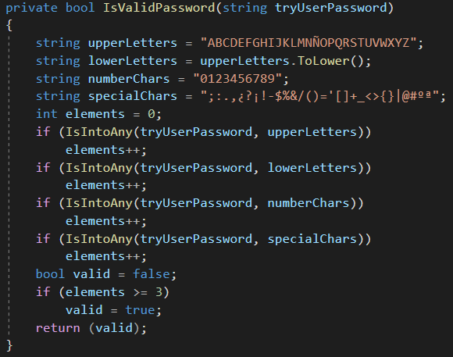
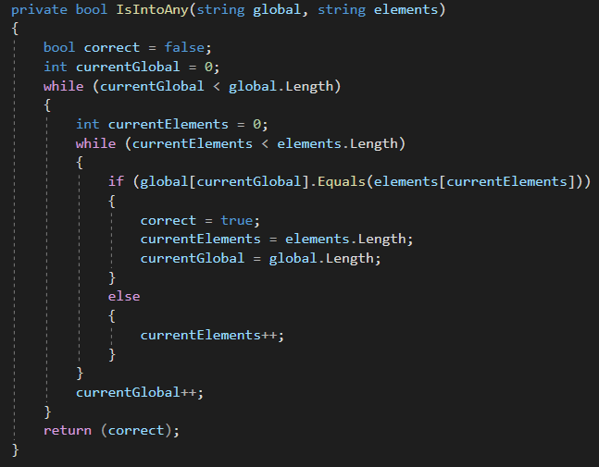
Programación Orientada a Objetos - POO
POO en C#.
CUser. CPassword.
En nuestro ejercicio, no es lógico permitir que una contraseña pueda ser cualquier cosa, pero sí vamos a permitir contraseñas en blanco.
Lo normal es que una contraseña robusta esté formada por tres de estos elementos:
Mayúsculas.
Minúsculas.
Números.
Caracteres especiales.

Slide 32
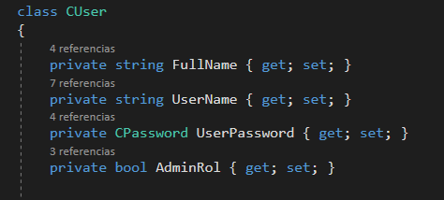
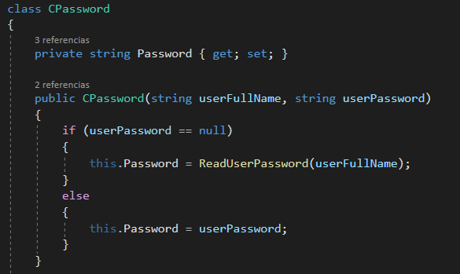
Programación Orientada a Objetos - POO
POO en C#.
CUser. CPassword.

Slide 33
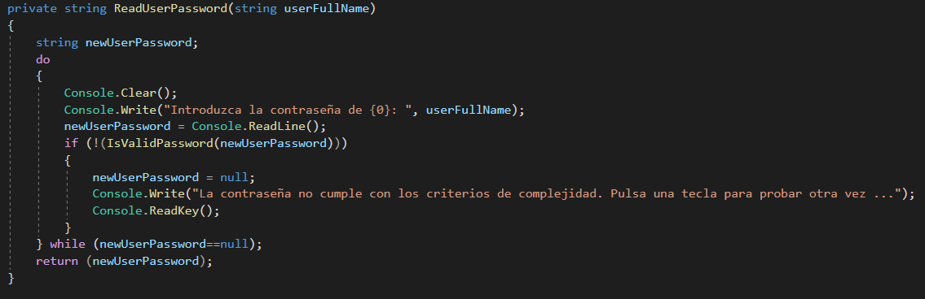
Programación Orientada a Objetos - POO
POO en C#.
CUser. CPassword.

Slide 34
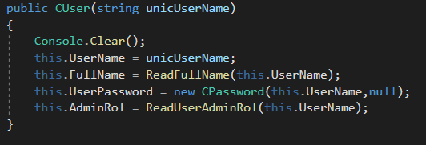
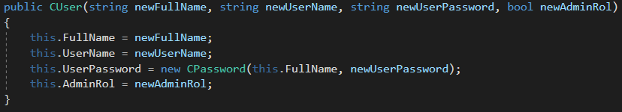
Programación Orientada a Objetos - POO
POO en C#.
CUser.
En el constructor de la clase CUser.
En un constructor no se usan los métodos Getter o Setter.

Slide 35
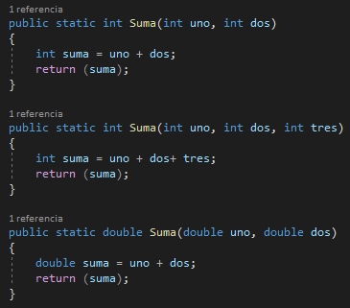
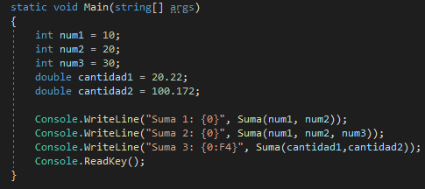

Programación Orientada a Objetos - POO
Definiciones POO.
Sobrecarga.
Capacidad que tienen los objetos de una clase de responder de forma diferente en sus cálculos dependiendo de los parámetros utilizados para su llamada.

Slide 36



Programación Orientada a Objetos - POO
Definiciones POO.
Sobrecarga.

Slide 37



Programación Orientada a Objetos - POO
Definiciones POO.
Sobre-escritura de un método estándar. Override
Se usa cuando queremos personalizar alguno de los métodos estándar que poseen todas las clases.
El más frecuente es el ToString().

